Slide 1

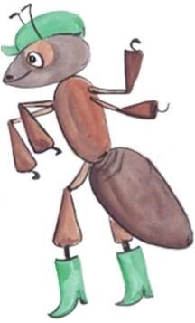
«Что вокруг нас может
быть опасным?»
Окружающий мир.
УМК «Школа России»
1 класс

Slide 2

Отгадав шараду, вы узнаете, о чём пойдёт разговор на уроке.
ОТ - Т + ПАР - Р + СН + ОСТЬ = ?
Опасность

Slide 3
Узнаем, что даже самые обычные вещи могут быть опасными; научимся правильно переходить дорогу.

Slide 4
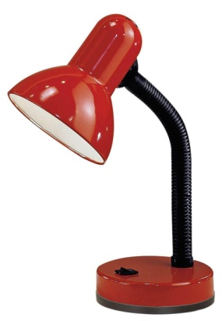
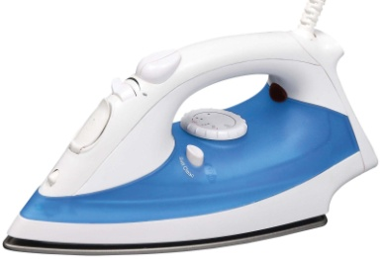
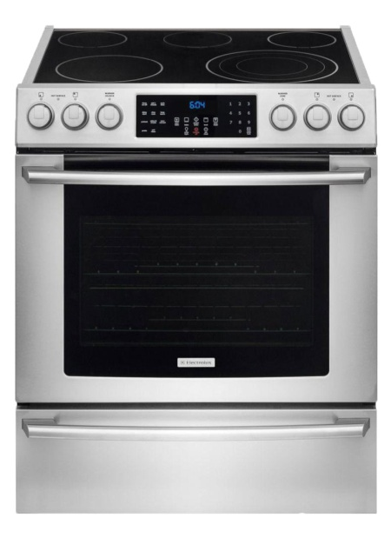
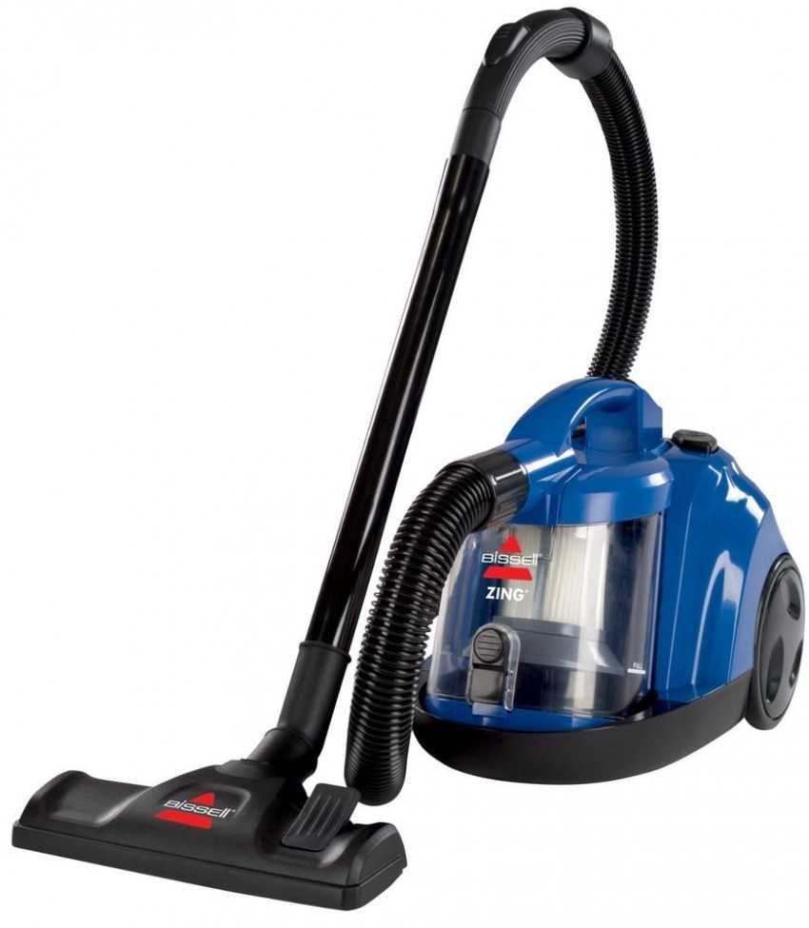
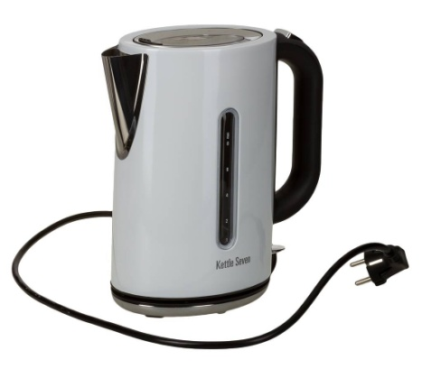
Опасность первая -
электроприборы

Slide 5
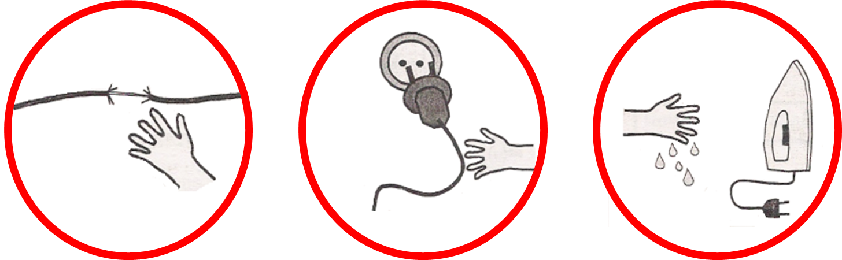
Уходя из дома, даже из комнаты, обязательно выключай телевизор, магнитофон, утюг и другие электрические приборы.
Никогда не тяни электрический провод руками.
Ни в коем случае не подходи к оголённым проводам и не дотрагивайся до них.
Не суй в розетку пальчик -
Ни девочка, ни мальчик.

Slide 6
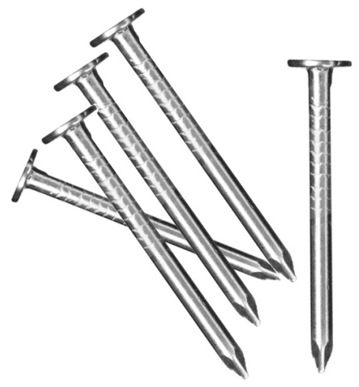
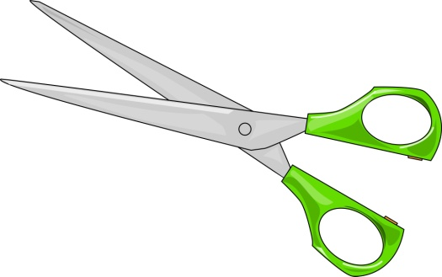
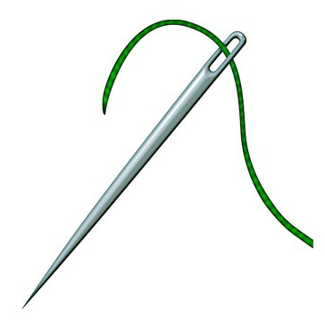
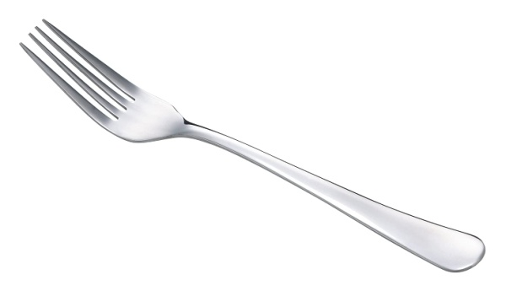
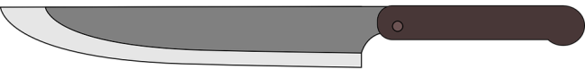
Опасность вторая -
острые, колющие и режущие предметы

Slide 7



Все острые, колющие и режущие предметы обязательно надо класть на свои места.
Порядок в доме не только для красоты, но и для безопасности.
Дом в порядке содержи:
Вилки, ножницы, ножи,
И иголки, и булавки
Ты на место положи!

Slide 8
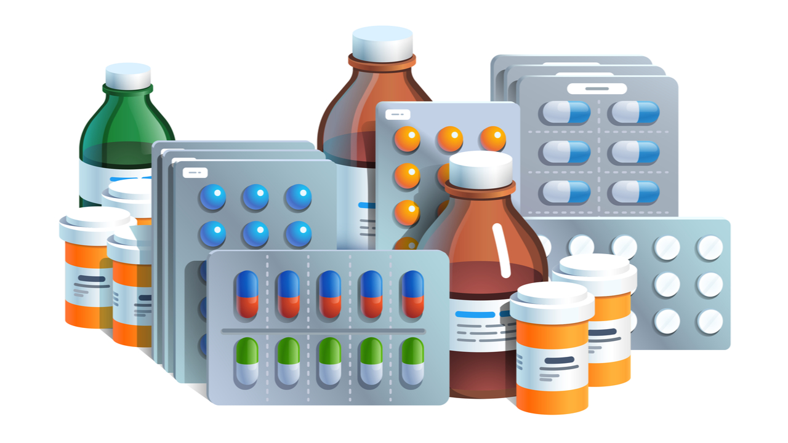
Опасность третья -
лекарства

Slide 9

Ни в коем случае не пробуй никаких лекарств.
Неправильно принятое лекарство может оказаться ядом.

Slide 10
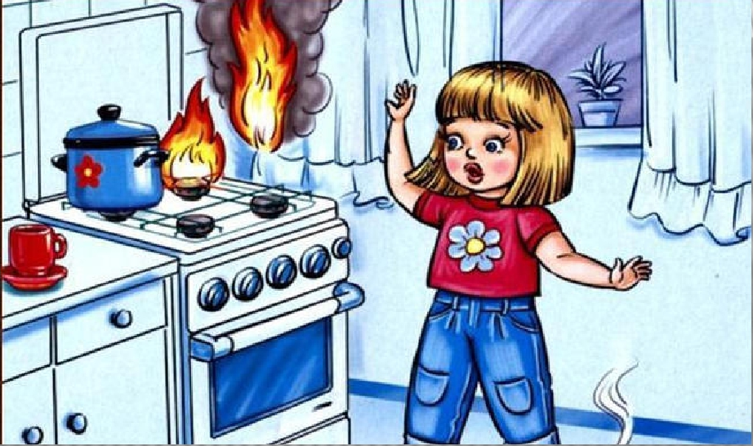

Какая ещё опасность может подстерегать нас дома?
Спички детям не игрушки!
С газом будь осторожен!
От газа пожар возможен!

Slide 11
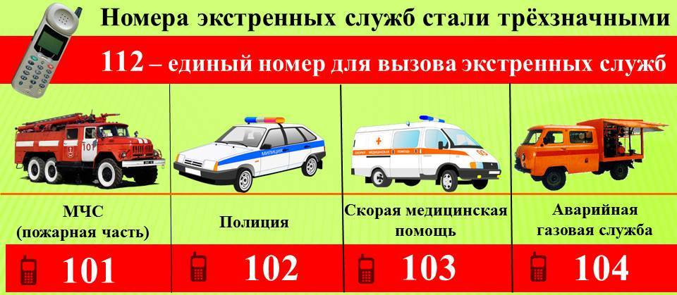

Slide 12

Отгадайте загадку.
Встало с краю улицы
В длинном сапоге
Чучело трёхглазое на одной ноге.
Где машины движутся,
Где сошлись пути,
Помогает улицу
Людям перейти.
Светофор

Slide 13
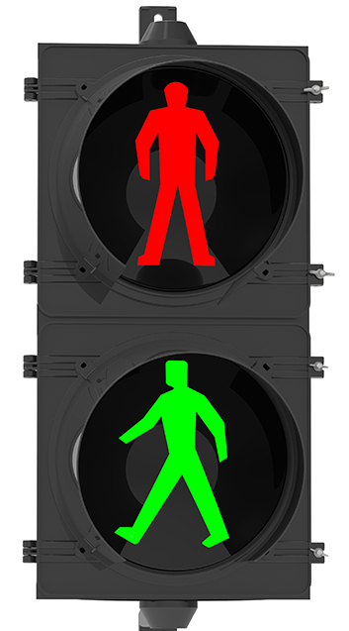

Какие бывают светофоры?
Транспортный светофор
Пешеходный светофор

Slide 14

Этот знак такого рода:
Он на страже пешехода.
Переходим дружно вместе
Мы дорогу в этом месте.
«Пешеходный переход»

Slide 15
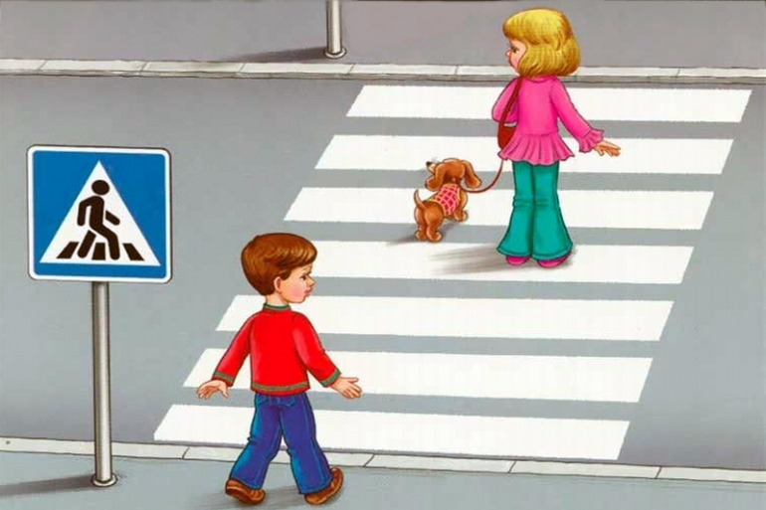
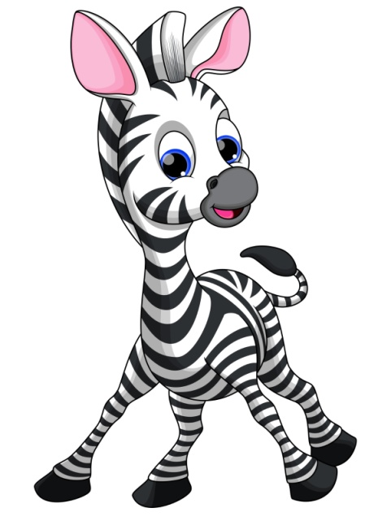
Эта «зебра» не живая
И детей, и взрослых ждёт.
Пешеходам помогает,
Через улицу ведёт.

Slide 16

Правила перехода дороги.
Переходите дорогу по пешеходному переходу.
Переходите дорогу на зелёный сигнал светофора.

Slide 17
Подведём итог.
Что вокруг нас может быть опасным?
Докажите на примерах, что с обычными домашними предметами нужно обращаться осторожно.
Как правильно переходить дорогу?

Slide 18
Используемые источники:
https://phonoteka.org/uploads/posts/2021-04/1618691646_40-phonoteka_org-p-fon-dlya-prezentatsii-s-ramochkoi-43.jpg фон
https://fsd.kopilkaurokov.ru/up/html/2017/05/10/k_591304efce0fc/414131_24.png Мудрая Черепаха
https://theslide.ru/img/tmb/7/642882/dcf1f6ab4ae07b8306b731b85435e33d-800x.jpg Муравей Вопросик
http://zabavniks.com/wp-content/uploads/2018/05/iron_picture_3_17060209.jpg утюг
https://cdn.skidka-msk.ru/images/prodacts/sourse/17/17512_chaynik-stadler-form-sfk-807.jpg чайник
https://cdn.mos.cms.futurecdn.net/iavS8cPc8TidawYMq3NmfU.jpg электрическая плита
https://stroitelcentr.ru/wp-content/uploads/2018/11/Kak-vyibrat-horoshiy-pyilesos-63-1.jpg пылесос
https://www.razsvet.ru/upload/iblock/fc9/fc964b600a6b552df6dbc8fc92d6c56d.jpeg настольная лампа
Острые, колющие предметы:
https://free-images.com/or/61a1/scissors_svg.jpg
https://pbs.twimg.com/media/EPjD0V1WkAA5r7B.jpg
https://pngimg.com/uploads/knife/knife_PNG106102.png
https://images-na.ssl-images-amazon.com/images/I/611Npc48eML._SL1500_.jpg
https://remstroyvniis.ru/wp-content/uploads/2022/01/c555eca0b83d11e98705f4b52011d640_2a5e775157d311eb876af4b52011d640.jpeg
https://doc-tv.ru/upload/images/original/bb/bb084d57dae2877c1ee96f5a5b99ebec009f393c.jpg лекарства
http://xn---15-5cdab4dicke4a8a9gxe.xn--90ahalgvkre.xn--p1ai/wp-content/uploads/2018/09/telefony-ekstrennyh-sluzhb.jpg номера экстренных служб
https://dvd-auto.ru/800/600/https/volsk64.ru/wp-content/uploads/2016/01/peshehodniy-perehod.jpg «Пешеходный переход»

Slide 19
Светофор:
https://kartinkin.net/uploads/posts/2022-03/1646721513_56-kartinkin-net-p-pdd-kartinki-detskie-60.jpg
https://sc01.alicdn.com/kf/HTB1SV9wkQyWBuNjy0Fpq6yssXXaX/200354525/HTB1SV9wkQyWBuNjy0Fpq6yssXXaX.jpg
https://i.yapx.cc/SZOX4.jpg
https://www.agrolab.com/images/pix/Lebensmittel/Traffic-light_850.jpg
Знаки:
https://fsd.kopilkaurokov.ru/uploads/user_file_5638c1f976ecb/konspiekt-uroka-v-1-klassie-po-tiemie-tvoia-biezopasnost-v-domie_29.png
https://s00.yaplakal.com/pics/pics_original/1/0/9/14762901.jpghttps://s00.yaplakal.com/pics/pics_original/1/0/9/14762901.jpg
https://bumper-stickers.ru/31008-thickbox_default/ispolzovat-nojnicy-zapreshheno-1.jpg
https://cool-shina.ru/wp-content/uploads/b/4/a/b4ab2b7b1d0f929f54aef9f93928f188.png
https://media.istockphoto.com/vectors/no-medicine-pills-prohibition-sign-vector-vector-id947137820?k=20&m=947137820&s=612x612&w=0&h=WKbatv51Rn-ZNqanAatOX0_hpAtF-MY2pCAbV9SCGnc=
https://ugra.ru/pics-vinylcladdingpro.files.wordpress.com/2015/10/depositphotos_46429373_s-2015.jpg?w=723
http://www.137dzn.dounn.ru/sites/default/files/%D0%A1%20%D0%B3%D0%B0%D0%B7%D0%BE%D0%BC%20%D0%B1%D1%83%D0%B4%D1%8C%20%D0%BE%D1%81%D1%82%D0%BE%D1%80%D0%BE%D0%B6%D0%B5%D0%BD!.jpg газ
http://zauralonline.ru/media/k2/items/cache/f4446ba02a89d14ef556007f44bf6e18_XL.jpg пешеходная дорожка
https://pp.cdn-img.wwtfm.ru/img/2-2125.jpg зебра

